Slide 1
라즈베리파이 제어
GPIO를 이용한 제어
Interrup를 이용한 제어
I2C 통신을 이용한 제어
SPI 통신을 이용한 제어

Slide 2
GPIO를 이용한 제어

Slide 3
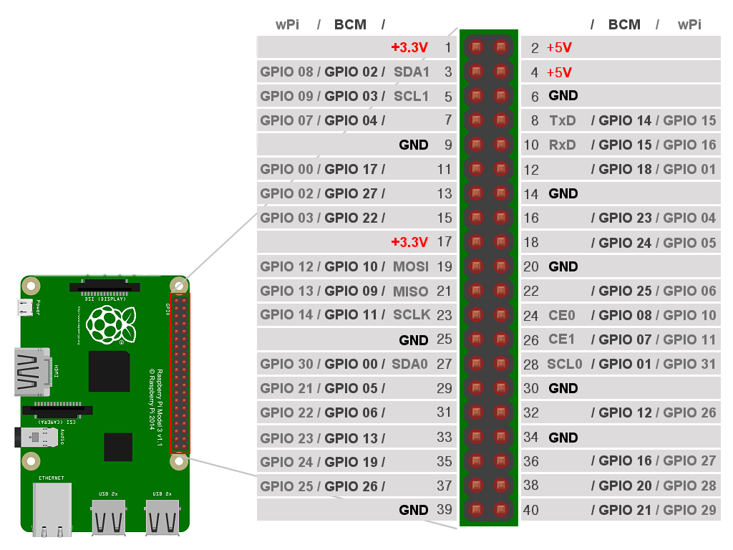
GPIO를 이용한 제어
40개의 확장핀
전원
5V
GND
외부 장치와 데이터 통신
UART
I2C
SPI
외부장치 제어
PWM
GPIO

Slide 4
GPIO를 이용한 제어
라즈베리파이의 GPIO 제어
BCM
BCM283x 칩의 물리적인 핀 번호 명칭
기본 제공 ‘파이썬(Python)’ 라이브러리가 사용
wPi
BCM283x 칩의 GPIO 핀 번호
C언어 라이브러리 ‘wiringPi’ 에서 사용
GPIO 헤더 핀
라즈베리파이에서 외부 연결이 용이하도록 확장시킨 헤더핀 번호
ex) GPIO 헤더 8번핀의 경우
‘TXD / GPIO 14 / GPIO 15’ 표시
TxD : GPIO 입출력 기능 외에 부가기능으로 시리얼 통신 포트의 ‘송신’기능 사용 가능
GPIO 14 : BCM 기준 14번 핀
GPIO 15 : wPi 기준 15번 핀

Slide 5
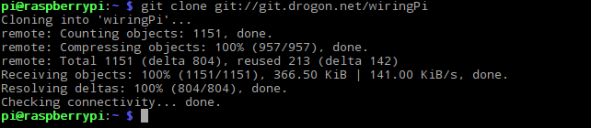
GPIO를 이용한 제어
WiringPi 라이브러리 설치
터미널 창 “sudo apt-get install git-core” 입력
오픈소스 기반의 분산형 소스관린 시스템 “git” 설치
터미널 창에 “git clone git ://git.drogon.net/wiringPi
wiringPi 소스 복사
pi@raspberryPi:~ $ sudo apt-get install git-core
pi@raspberryPi:~ $ git clone https://github.com/WiringPi/WiringPi.git

Slide 6
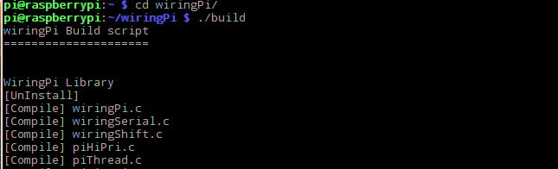
GPIO를 이용한 제어
WiringPi 라이브러리
터미널 창에 “cd wiringPi” 입력
복제된 폴더로 이동
wiringPi의 폴더에서 “./build” 입력
라이브러리 빌드 및 설치
pi@raspberryPi:~ $ cd wiringPi pi@raspberryPi:~/wiringPi $ ./build

Slide 7
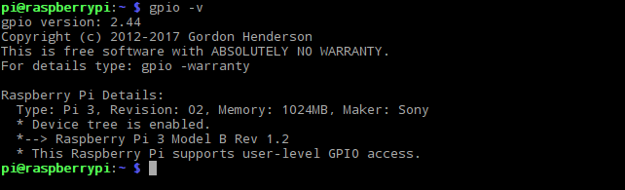
GPIO를 이용한 제어
WiringPi 라이브러리
터미널 창에 “gpio –v” 입력
Gpio 버전 확인
pi@raspberryPi:~ $ gpio -v

Slide 8
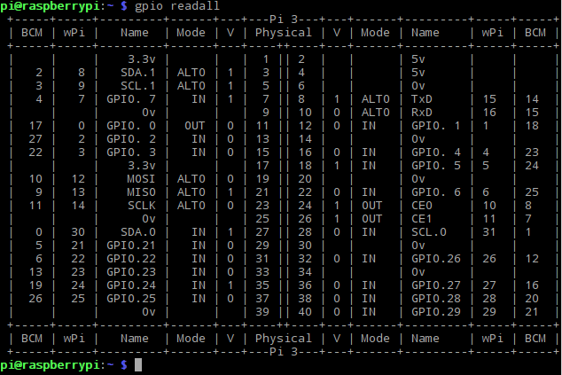
GPIO를 이용한 제어
WiringPi 라이브러리
터미널 창에 “gpio readall” 입력
라즈베리파이의 확장 핀 정보 확인
pi@raspberryPi:~ $ gpio readall

Slide 9
GPIO를 이용한 제어
WiringPi GPIO 제어
GPIO란?
“General Purpose Input Output”의 약자
범용 입출력 기능을 담당하는 핀
기본적으로 GPIO로 사용되나 SW 설정에 따라 부가적으로 사용 가능
출력(OUTPUT)
SW에서 핀 방향을 출력으로 설정
SW동작에 의해 GPIO 핀의 상태를 HIGH(3.3V)혹은 LOW(0V) 상태로 변경
GPIO핀에 연결된 하드웨어 제어 가능
입력(INPUT)
SW에서 핀 방향을 입력으로 설정
SW동작에 의해 GPIO 핀의 상태가 HIGH(3.3V)혹은 LOW(0V) 상태인지 확인
SW에서 하드웨어의 상태 파악 가능

Slide 10
GPIO를 이용한 제어
WiringPi를 이용한 제어
C언어 기반으로 GPIO 제어
컴파일러는 GNU 라이선스 기반의 GCC 컴파일러 사용
GPIO 기본 함수들
GPIO 설정 함수
int wiringPiSetup(void); | 핀 번호 인덱싱을 wPi모드 기준으로 설정
int wiringPiSetupGpio(void); | 핀 번호 인덱싱을 BCM 모드 기준으로 설정
void pinMode(int pin, int mode); | 해당 핀의 입출력 모드 설정
- pin : 핀 번호 - mode : INPUT/OUTPUT
GPIO 입력 함수
int digitalRead(int pin); | 해당 핀의 상태를 확인
- pin : 핀 번호 - 반환 값 : HIGH/LOW 혹은 1/0

Slide 11
GPIO를 이용한 제어
WiringPi를 이용한 제어
GPIO 기본 함수들
GPIO 출력 함수
void digitalWrite(int pin, int value); | 해당 핀의 상태를 설정
- pin : 핀 번호 - value : HIGH/LOW 혹은 1/0
Timing 관련 함수
unsigned int millis(void); | GPIO 설정 함수 중 하나가 호출된 이후로 ms 단위의 시간을 반환
unsigned int micros(void); | GPIO 설정 함수 중 하나가 호출된 이후로 us 단위의 시간을 반환
void delay(unsigned int howLong); | howLong(ms단위) 시간을 지연(현 상태 유지)
void delayMicroseconds(unsigned int howLong); | howLong(us 단위) 시간을 지연(현 상태 유지)

Slide 12
GPIO를 이용한 제어
GPIO 출력 제어
Ex) LED가 0.5 초마다 On/Off 를 반복하는 예제
// gpio_output_test.c 파일
#include <stdio.h>
#include <wiringPi.h> // wiringPi 헤더파일 참조
#define LED 21 // 해당 핀에 LED 연결
int main(void)
{
printf(“Raspberry Pi – LED Blink\n”);
wiringPiSetupGpio(); // 핀 번호를 BCM모드로 설정
pinMode(LED, OUTPUT); // LED 핀을 출력모드로 설정
while(1) // 무한 루프
{
digitalWrite(LED, HIGH); // LED 핀의 상태를 HIGH로 변경
delay(500); // 500msec 지연
digitalWrite(LED, LOW); // LED 핀의 상태를 LOW로 변경
delay(500);
}
return 0;
}

Slide 13
GPIO를 이용한 제어
GPIO 출력 제어
작성 완료 후, 터미널 창에 “gcc –o gpio_output_test gpio_output_test.c –lwiringPi” 입력
GCC 컴파일러를 사용하여 빌드
“-l” 옵션은 wiringPi 라이브러리를 링크 작업에 참여시커 함께 빌드함을 의미
빌드 과정이 끝나면 해당 디렉터리에 “gpio_output_test” 실행 파일 생성
터미널 창에 “./gpio_output_test” 입력
현재 디렉터리의 gpio_output_test 파일 실행
pi@raspberryPi:~ $ gcc –o gpio_output_test gpio_output_test.c –lwiringPi
pi@raspberryPi:~ $ ./gpio_output_test

Slide 14
GPIO를 이용한 제어
GPIO 입력 제어
Ex) SWITCH를 눌렀을 경우 “Button is pressed” 라고 출력하는 예제
// gpio_input_test.c 파일
#include <stdio.h>
#include <wiringPi.h>
#define KEY 5 // 해당 핀에 SWITCH 연결
int main(void)
{
printf(“Raspberry Pi – Key Input Test\n”);
wiringPiSetupGpio(); // 핀 번호를 BCM모드로 설정
pinMode(KEY, INPUT); // SWITCH 핀을 입력모드로 설정
while(1) // 무한 루프
{
int val = digitalRead(KEY); // SWITCH 핀의 상태를 확인
if(val == LOW) // 상태가 LOW 이면
{
printf(“Button is pressed”\n”); // “Button is Pressed” 출력
}
delay(1000); // 1000msec 지연

Slide 15
GPIO를 이용한 제어
GPIO 입력 제어
Ex) SWITCH를 눌렀을 경우 “Button is pressed” 라고 출력하는 예제
작성 완료 후, 터미널 창에 “gcc –o gpio_input_test gpio_input_test.c –lwiringPi” 입력
실행 파일 생성
파일 생성 완료 후, 터미널 창에 “./gpio_input_test” 입력
파일 실행
18. }
19. return 0;
20. }
pi@raspberryPi:~ $ gcc –o gpio_input_test gpio_input_test.c –lwiringPi
pi@raspberryPi:~ $ ./gpio_input_test

Slide 16
Interrupt를 이용한 제어

Slide 17
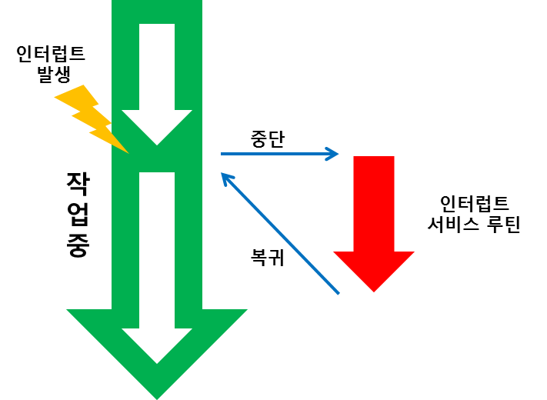
Interrupt를 이용한 제어
인터럽트란?
인터럽트란 “방해하다”라는 의미
전자 측에서는 프로세서의 즉각적인 처리를 필요로 하는 이벤트를 알리기 위해 발생하는 주변 하드웨어나 소프트웨어로부터 요청을 말함
인터럽트 발생시, 운영체계 내의 제어프로그램에 있는 인터럽트 서비스 루틴(Interrup Service Routine)이 작동
인터럽트 서비스 루틴 완료 후, 이전 상태로 복귀

Slide 18
Interrupt를 이용한 제어
프로그래밍 방식
폴링(Polling) 방식
프로그램 안에서 사용자가 명령어를 이용하여 해당 핀의 값을 정기적으로 읽어 상태 변화를 알아내는 방법
인터럽트 방식
외부 또는 내부에서 발생되는 사건에 대해 하드웨어의 도움을 받아 자동으로 감지하고, 인터럽트 서비스 루틴을 실행하는 방법
WiringPi를 이용한 제어
첫 번째 인자 pin은 INPUT 모드
INT_EDGE_FALLING은 해당 핀의 상태가 HIGH 에서 LOW로 떨어지는 순간 인터럽트 서비스 루틴 호출
INT_EDGE_RISING은 해당 핀의 상태가 LOW에서 HIGH로 올라가는 순간 인터럽트 서비스 루틴 호출
INT_EDGE_BOTH는 두 경우 모두 해당
설정 함수
int wiringPiISR(int pin, int mode, void (*function)(void)); - 반환 값 : 실패시 ‘0’보다 작은 수 | 지정된 핀에서 수신된 인터럽트에 함수를 등록 Mode는 “INT_EDGE_FALLING, INT_EDGE_RISING, INT_EDGE_BOTH”가 있음

Slide 19
I2C 통신을 이용한 제어

Slide 20
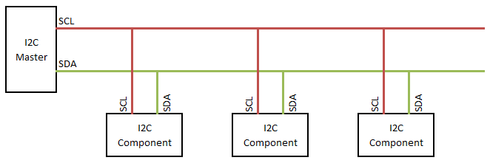
I2C 통신을 이용한 제어
I2C란?
I2C(Inter-Integrated Circuit 또는 TWI-Two Wire Interface)는 직렬 컴퓨터 버스를 의미
마더보드, 임베디드, 휴대전화 등에 저속의 주변기기를 연결하기 위해 사용
하나의 마스터 장치와 여러 슬레이브 장치들 간의 데이터 송수신을 위한 통신 방식
I2C는 클럭과 데이터 두 개의 신호로 구성
클럭 : 마스터 장치에서 슬레이브 장치로 출력
데이터 : 하나의 신호선으로 양방향 통신이 이루어짐

Slide 21
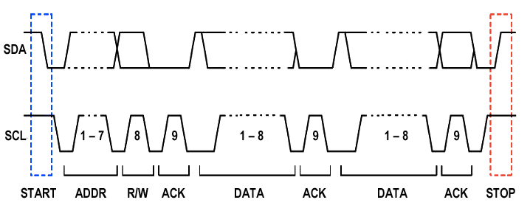
I2C 통신을 이용한 제어
I2C 통신
SCL(클럭) 신호 : 마스터에서 출력
SDA(데이터) : 양방향 신호, 마스터 또는 슬레이브에서 출력
I2C 기반의 전송은 주소 전송 구간과 한 바이트(8bit) 데이터 전송구간으로 나뉨
마스터 장치는 주소 전송 구간과 데이터 전송 구간의 마지막 비트(9번째 비트)에 항상 슬레이브로부터의 응답(ACK-Acknowledge)를 기다림
응답이 오면 전송 시작
응답이 없으면 오류로 처리
마스터 장치에서 사용되는 클럭은 보통 100kHz의 데이터 통신
고속 데이터 통신에 부적합
주소 전송 구간이 7비트로 최대 128개의 슬레이브 연결 가능
각 슬레이브 자아치들은 고유의 주소 필요

Slide 22
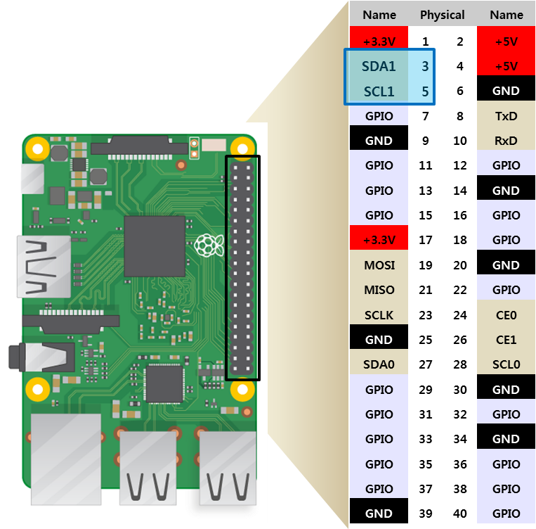
I2C 통신을 이용한 제어
라즈베리파이에서의 I2C 사용
라즈베리파이 확장 핀 3, 5번 핀에는 I2C 채널이 존재

Slide 23
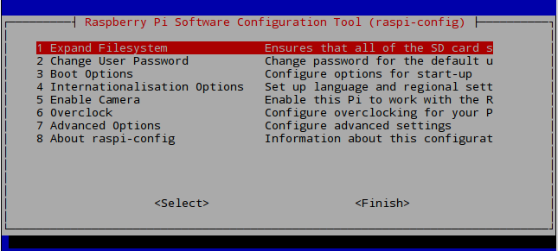
I2C 통신을 이용한 제어
I2C 통신 활성화
터미널 창에 “sudo raspi-config” 입력
I2C 활성화를 위한 설정
7. Advanced Options 선택
pi@raspberryPi:~ $ sudo raspi-config

Slide 24
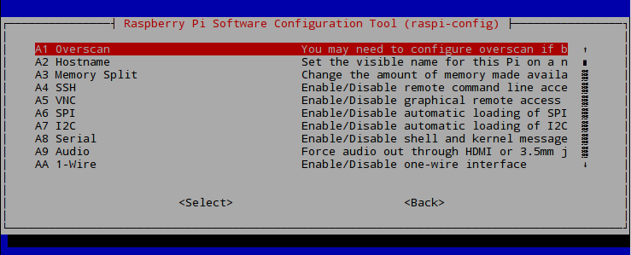
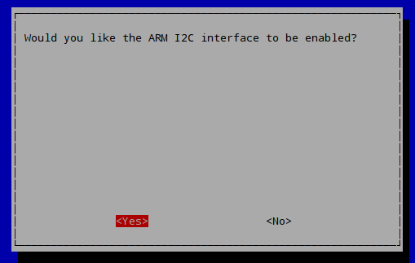
I2C 통신을 이용한 제어
I2C 통신 활성화
A7. I2C 선택
“Yes” 선택
I2C 활성화

Slide 25
I2C 통신을 이용한 제어
I2C 통신 활성화
터미널 창에 “sudo reboot” 입력
시스템 재시작
시스템 재시작 완료 후, 터미널 창에 “sudo apt-get install i2c-tools” 입력
I2C 관련 응용 도구 다운로드
설치 완료 후, 터미널 창에 “lsmod” 입력
I2C 관련 모듈 설정 확인
pi@raspberryPi:~ $ sudo reboot
pi@raspberryPi:~ $ sudo apt-get install i2c-tools
pi@raspberryPi:~ $ lsmod

Slide 26
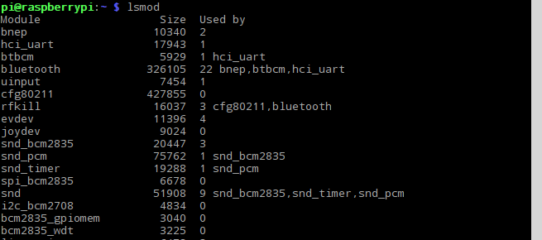
I2C 통신을 이용한 제어
I2C 통신 활성화
Lsmod 실행
I2c_bcm2708이 보이면 설정이 되었다는 의미

Slide 27
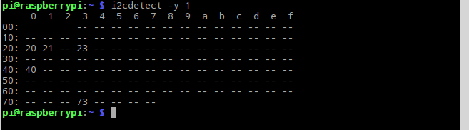
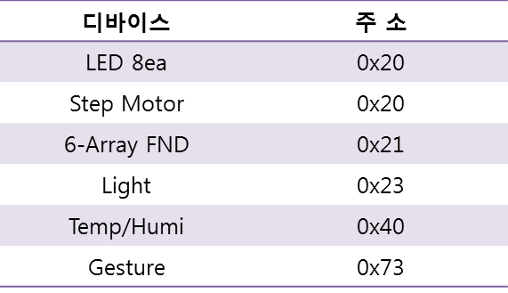
I2C 통신을 이용한 제어
I2C 통신 활성화
터미널 창에 “i2cdetect –y 1” 입력
라즈베리파이의 I2C 디바이스(i2C-1)에 연결된 채널 정보 확인
pi@raspberryPi:~ $ i2cdetect –y 1

Slide 28
I2C 통신을 이용한 제어
WiringPi I2C 라이브러리
라이브러리 제공 함수
초기화 함수
int wiringPiI2CSetup(int devid); - 반환 값 : 성공시 ‘handle’ 값, 실패시 ‘-1’ | 장치의 식별자(devid)로 I2C 시스템을 초기화. devid는 장치의 I2C 주소
제어 함수
int wiringPiI2CRead(int fd); | 해당 디바이스(핸들)을 읽음, 또는 data를 반환
int wiringPiI2CWrite(int fd, int data); | 해당 디바이스에 data 값을 설정 일부 장치는 레지스터에 접근하지 않고 사용 가능
int wiringPiI2CWriteReg8(int fd, int reg, int data); int wiringPiI2CWriteReg16(int fd, int reg, int data); | 해당 디바이스 레지스터에 8또는 16bit data 값을 설정
int wiringPiI2CReadReg8(int fd, int reg); int wiringPiI2CReadReg16(int fd, int reg); | 지정된 디바이스 레지스터로부터 8 또는 16비트 값을 읽음

Slide 29
SPI 통신을 이용한 제어

Slide 30
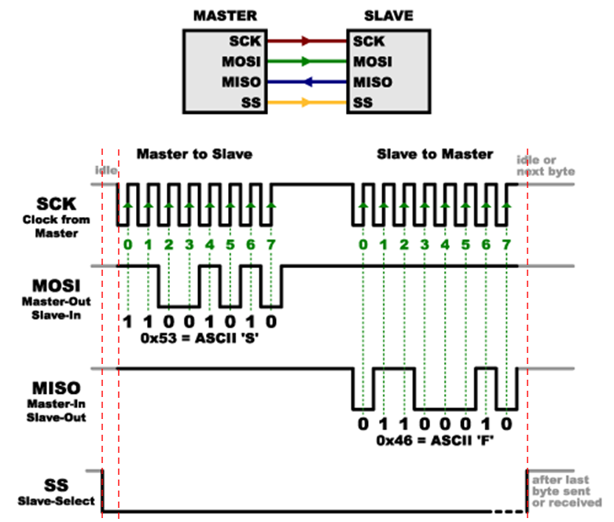
SPI 통신을 이용한 제어
SPI(Serial Peripheral Interface)란?
데이터 통신 방식 중 하나
하드웨어 적으로 전송 속도를 최대로 얻기 위한 목적으로 개발
빠른 데이터 전송 속도
하나의 마스터 장치와 여러 슬레이브 장치가 연결되어 있는 구조
클럭을 이용하여 동기화된 직렬 통신 방식 사용
네 개의 신호선 으로 구성
SCLK(Serial Clock) : 클럭 신호 선
MOSI(Master Out, Slave In) : 마스터에서 데이터를 출력
MISO(Master In, Slave Out) : 슬레이브에서 데이터 출력
SS(Slave Select) : 데이터 송수신할 슬레이브 선택

Slide 31
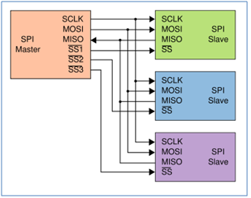
SPI 통신을 이용한 제어
SPI 통신
데이터 전송과 수신 신호선이 따로 존재
전송과 수신이 동시에 가능
슬레이브 장치만큼 신호선이 증가하므로 장치가 많을 땐 비효율적

Slide 32
SPI 통신을 이용한 제어
SPI 통신 순서
마스터에서 SS 신호로 슬레이브 장치 선택
통신 시작 시, SS 신호가 HIGH에서 LOW로 변함
통신 종료 시, SS 신호가 LOW에서 HIGH로 변함
클럭 신호 생성 및 데이터 전송
클럭 신호는 마스터 장치에서만 발생
슬레이브 장치가 가 임의적으로 데이터 전송 불가

Slide 33
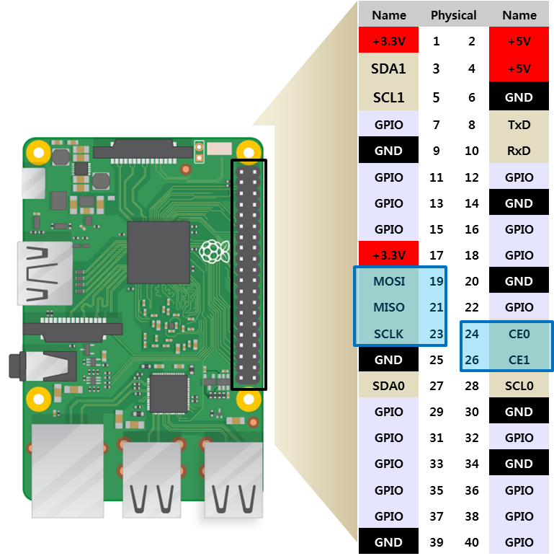
SPI 통신을 이용한 제어
라즈베리파이에서의 SPI 사용
라즈베리파이 확장 핀 19, 21, 23, 24, 26번 핀에는 SPI 채널이 2개 존재
CLK, MOSI, MISO 신호선 공유
두 채널 CE0, CE1(Chip Enable) 따로 사용

Slide 34
SPI 통신을 이용한 제어
SPI 통신 활성화
터미널 창에 “sudo raspi-config” 입력
SPI 통신 활성화를 위한 설정
7. Advanced Options 선택
pi@raspberryPi:~ $ sudo raspi-config

Slide 35
SPI 통신을 이용한 제어
SPI 통신 활성화
A6. SPI 선택

Slide 36
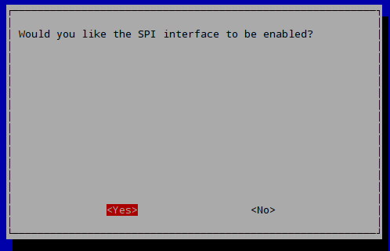
SPI 통신을 이용한 제어
SPI 통신 활성화
“Yes” 선택
SPI 활성화
터미널 창에 “sudo reboot” 입력
시스템 재시작
pi@raspberryPi:~ $ sudo reboot

Slide 37
SPI 통신을 이용한 제어
wiringPi SPI 라이브러리
라이브러리 제공 함수
초기화 함수
int wiringPiSPISetup(int channel, int speed); - 반환 값 : 실패시 ‘-1’ | 채널의 초기화를 설정, 라즈베리파이에는 0과 1, 2개의 채널이 존재, Speed는 500,000에서 32,000,000 사이의 정수이며, Hz단위의 SPI 클럭 속도를 의미
제어 함수
int wiringPiSPIDataRW(int channel, unsigned char *data, int len); | SPI를 통해 동시에 Read/Write 를 수행, 버퍼 안의 data는 SPI에서 반환된 데이터로 덮어씀

